Slide 1
Lehren lernen
Ein Projekt zur studentischen Mitgestaltung des ägyptologischen Unterrichtsmaterials am Beispiel der Entwicklung eines innovativen Übungsbuches der Mittelägyptischen Sprache
Univ.-Prof. Dr. Tanja Pommerening
(Institut für Ägyptologie und Altorientalistik)
Donnerstag, 20.10.2011

Slide 2
Zeitpunkt der Ausschreibung
Konzeption eines Übungsbuches zum Erlernen der mittelägyptischen Sprache
Verfasserinnen:
  Prof. Dr. Tanja Pommerening, JGU
  Dr. Katharina Stegbauer, Universität Leipzig
Probelauf des ersten Teils („Mittelägyptisch I“) im WS 2009/10 in Leipzig und Mainz
Grund der Konzeption:
  keine pädagogisch geeigneten Lehrwerke des Mittelägyptischen für BA-Student/inn/en

Slide 3
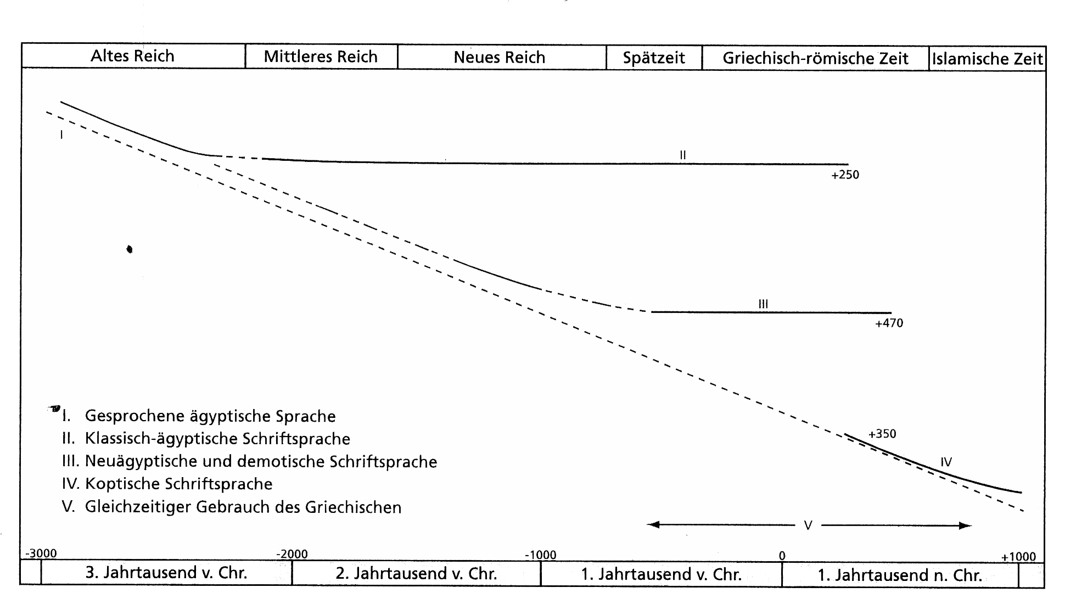
Gegenstand Mittelägyptisch

Slide 4
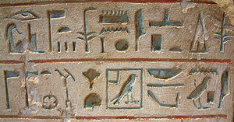
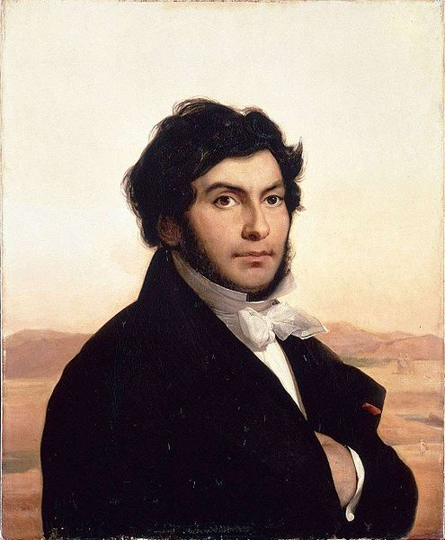
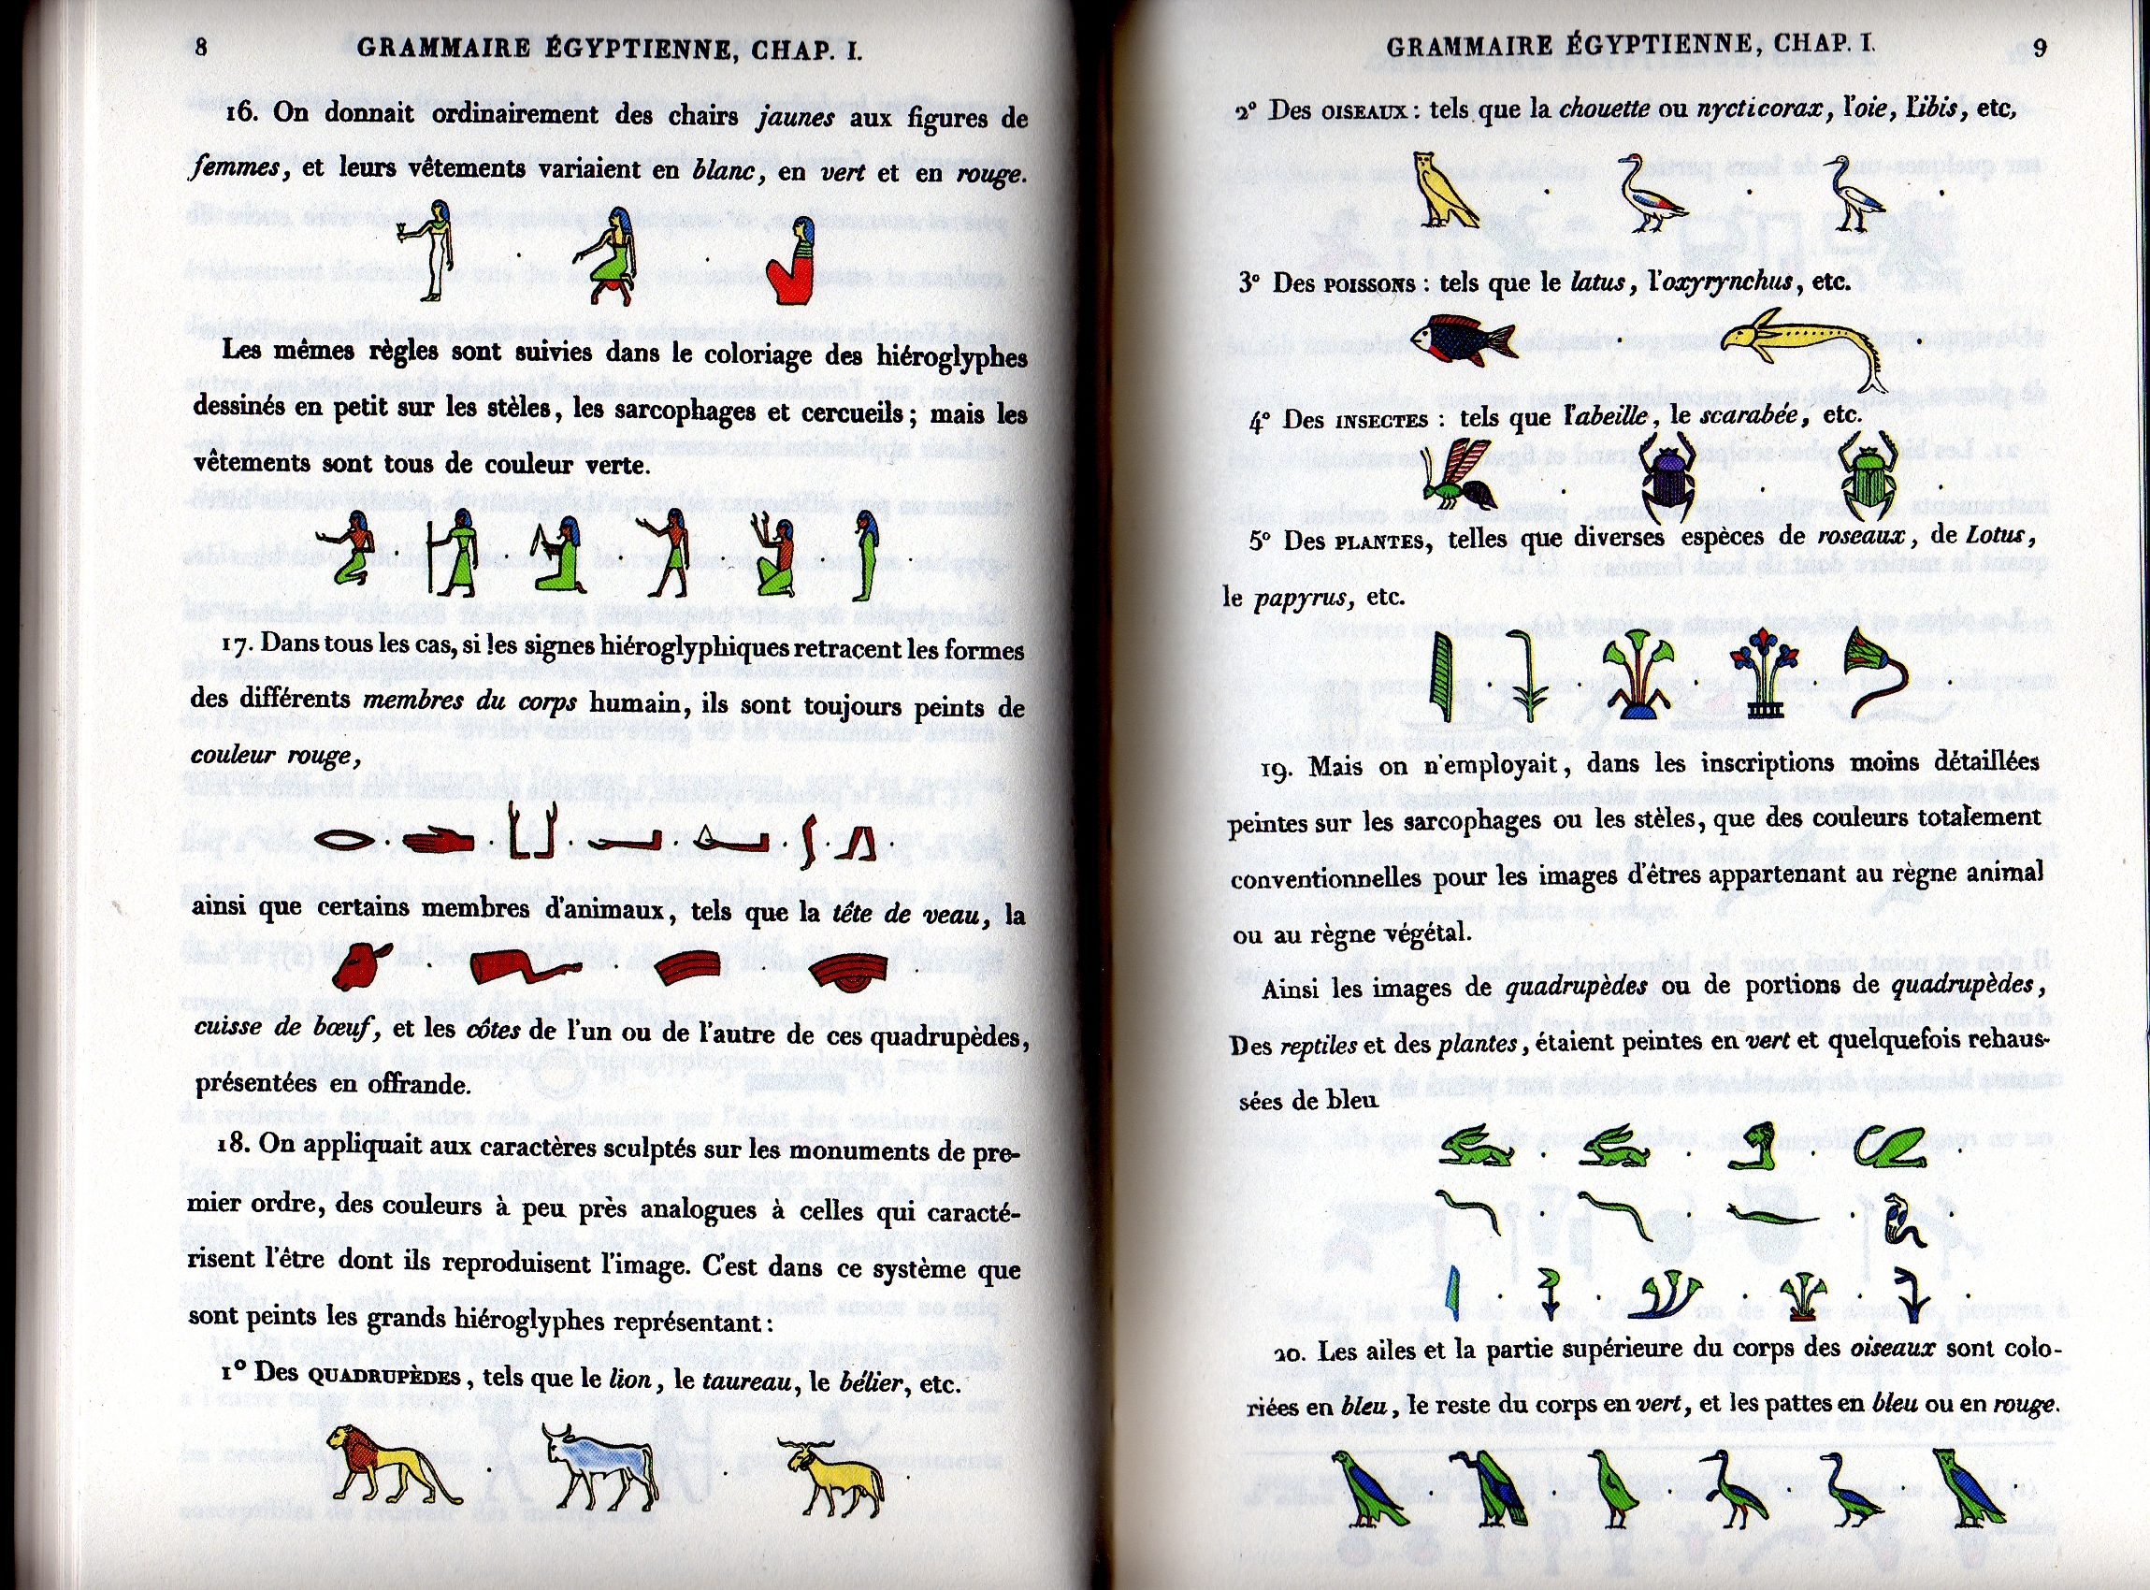
Gegenstand Mittelägyptisch
Champollion, J.-F., Grammaire Égyptienne, Paris 1836, S. 8f.

Slide 5
Problematik für den Lernenden
Diskontinuität
wissenschaftliche Differenzen in der Beschreibung der grammatischen Strukturen des Mittelägyptischen
  differierende Terminologien und Ergebnisse
  miteinander unverträgliche Modelle zur Auffassung von Morphologie und Syntax existieren wissenschaftlich gleichberechtigt nebeneinander
  Forschung im Fluss
sprachwissenschaftlich orientierte Lehre steht traditionell im Vordergrund
als „Lehrbücher“ gelten Grammatiken mit wenigen Übungssätzen
grammatikalische Vorkenntnisse der Studierenden nehmen ab
Anzahl der Studierenden, die im Umgang mit toten Sprachen geübt sind, nimmt ab

Slide 6
Konzept des Übungsbuches
philologiehistorisch und grammatiktheoretisch wenig belasteter wissenschaftlicher Lernweg
übungsorientierte Didaktik
  hohe Zahl an Übungssätzen von der ersten Lektion an
  Übungen, die das Memorieren fördern
  Analysen
  einen sich nach und nach aufbauenden Wortschatz
  Originaltexte
  Rechercheübungen
  Fragestellungen, die zur Reflektion des Gelernten anregen sollen
Notes:
Vermittlung derjenigen grammatischen Fakten des Mittelägyptischen, die von allen gegenwärtig wissenschaftlich relevanten Modellen in annähernd gleicher Weise beschrieben werden

Slide 7
Konzept des Übungsbuches

Slide 12
Ziele des Lehrprojekts
Feedback der Studierenden zum Übungsbuch
Einbringen der spezifischen Lernerfahrungen von studentischer Seite
gemeinschaftliches Entwickeln von Ideen für ein erfolgreiches Studium des Mittelägyptischen
Vermittlung von breiten Kompetenzen
Vertiefung der Kenntnisse des Mittelägyptischen
eigene Lehrerfahrungen sammeln
Notes:
Warum mache ich das Lehrprojekt?
Einbringen der spezifischen Lernerfahrungen von studentischer Seite in die Gestaltung des zukünftigen Mittelägyptisch-Unterrichts

Slide 13
Lehrprojekt WS 2010/11 - Umsetzung
Mitarbeiter (10 Monate):
  1 Wissenschaftliche Hilfskraft mit Abschluss
  1 Wissenschaftliche Hilfskraft ohne Abschluss
  → Vor- und Nachbereitung des Projekts: Mitarbeit an der revidierten Fassung
Kombinierte Lehrveranstaltung
  Praktikum (4 SWS, 1. Semesterhälfte) und Seminar (4 SWS, 2. Semesterhälfte)
  Zulassungsvoraussetzung: erfolgreicher Abschluss des Kurses Mittelägyptisch IV
  Teilnehmerzahl: begrenzt, 11 + 2 Betreuer
  Arbeitsgrundlage: Skript „Mittelägyptisch I“ = 13 Lektionen
Notes:
Übungsbuch 150 S., Kurzgrammatik 40 S., Wortliste 43 S.
Gestaltung der nächsten Ausgabe des Lehrskripts unter Aufnahme der
Anregungen
Kritikpunkte
redaktionellen Verbesserungen
Übungsideen etc.

Slide 14
Lehrprojekt - Praktikum
  Leitung durch zwei wissenschaftliche Hilfskräfte, Supervision durch Antragstellerin
Aufgabe 1: Bearbeitung der gewählten Lektion aus studentischer Sicht
  kritische Auseinandersetzung
  Erarbeitung von Verbesserungsvorschlägen
  Entwicklung neuer Übungen
Aufgabe 2: Bearbeitung der Lektion aus Sicht eines Lehrenden (Tutors)
  Expertise erweitern
  Entwicklung eines Didaktikkonzepts
  Vorbereitung einer Übungsbuch-basierten Lehrstunde
Notes:
Welche Übungen bereiten Schwierigkeiten? Warum?
Wo werden mehr Hilfestellungen benötigt?
Ist der Aufbau nachvollziehbar?
Sind alle für die Lösung der Übungen benötigten Wörter im Wörterverzeichnis angeführt?
Ist der Grammatikteil ausreichend und verständlich?
Gibt es Verbesserungswünsche?, etc.

Slide 15
Lehrprojekt - Seminar
  Leitung durch Antragstellerin
Aufgabe 1: Lehrprobe mit anschließender Diskussion
Aufgabe 2: Präsentation von Verbesserungsvorschlägen, Diskussion
weitere Seminarinhalte:
  was zeichnet gute Lehre aus?
  gemeinsame Revision von Glossar und Grammatik
Notes:
Jeder Studierende hielt eine 45-minütige Lehrprobe auf der Basis des neuen Übungsskriptes und zusätzlicher didaktischer Hilfsmittel.
An jeden Vortrag schloss sich eine 45-minütige Diskussion über die Art und Weise der vorgetragenen Lehre und die ausgearbeiteten Verbesserungsvorschläge an

Slide 16
Eigene Bewertung der Lehrveranstaltungen
Oberseminar hat unverkennbar von den Vorarbeiten im Praktikum profitiert
Niveau der Studierenden deutlich angehoben
Atmosphäre war außerordentlich konstruktiv
Arbeitsleistung überdurchschnittlich hoch, hohe Motivation der Gruppe
großer Kompetenzgewinn in den Bereichen
  selbständiges wissenschaftliches Arbeiten
  Präsentation
  Kommunikation
  Kritikfähigkeit
  Vertiefung der Kenntnisse des Mittelägyptischen
Antragstellerin profitierte von den spezifisch studentischen Lernerfahrungen
Lehrproben: Antragstellerin in der Perspektive des Belehrten

Slide 17
Bewertung durch Studierende
positive Bewertungen des „Mittelägyptisch I“-Manuskripts und des damit verbundenen Didaktik-Konzepts
positive Evaluationen der Kurse Mittelägyptisch I, Tutorium Mittelägyptisch I und Lehrprojekt

Slide 18
Kritikpunkte
(zu) wenig Kritik am Übungsbuch
keine neuen Ideen für Übungen, Fragen, neue Rubriken
Verschiebung des Fokus von der Übungsbuchrevision auf die Lehrproben
erkennbare Schwierigkeiten bei der Auseinandersetzung mit Fachliteratur
wenig wissenschaftliche Durchdringung
Notes:
Trotz positiver Punkte

Slide 19
Nachhaltigkeit
Übungsbuch kommt allen Mittelägyptisch-Studierenden in Mainz und Leipzig zugute
Publikation für die deutschsprachige Lehre geplant für 2012
Verbesserung der eigenen Lehre und der Lehre der Projekthilfskräfte
dauerhafte Verbesserung des Lernverhaltens der Teilnehmer
Sichtung geeigneter Studierender für Tutoriumsveranstaltungen

Slide 20
Übertragbarkeit
kombinierte Lehrveranstaltung: Praktikum vor Seminar
Lehrprobe + Diskussion
studentische Mitarbeit bei der Revision von Lehrbüchern / Lehrmanuskripten
  Berücksichtigung studentischer Lehrproben
Notes:
Lehrprobe: in unserem Bereich erstmals eingesetzt; großer Erfolg auf vielen Ebenen
Ablauf: 1 Student als Dozent, die anderen Seminarteilnehmer als Belehrte mit unterschiedlichen Kenntnissen und Motivationen
Präsentation
Kommunikation
Kritikfähigkeit
Vertiefung der Kenntnisse des Mittelägyptischen
in der Rolle der Lehrenden wird Schwierigkeit durch unmotivierte oder weniger fortgeschrittene Studierende deutlich; Verbesserung des eigenen Lernverhalten

